Slide 1


DZ, str. 91
1. del
ŠTEVILSKI IZRAZI
Pripravili Eliza Štromajer in Edita Logar

Slide 2

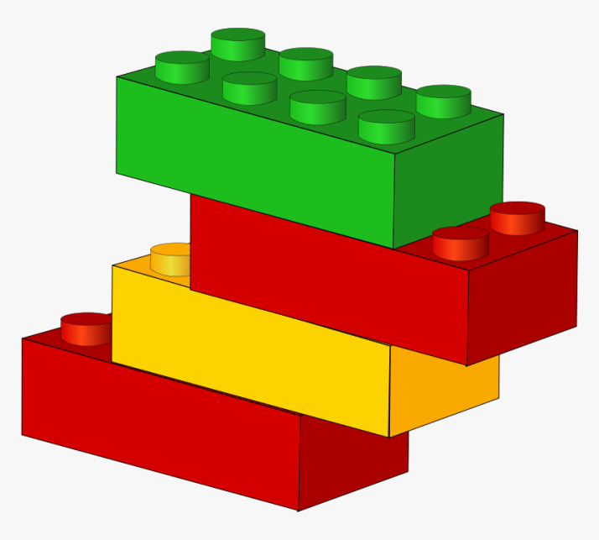
4 + 4 = 8
2 x 4 = 8

Slide 3

4 + 4 + 1 = 9
2 x 4 + 1 = 8 + 1 = 9
SESTAVLJENI RAČUNI – ŠTEVILSKI IZRAZI

Slide 4

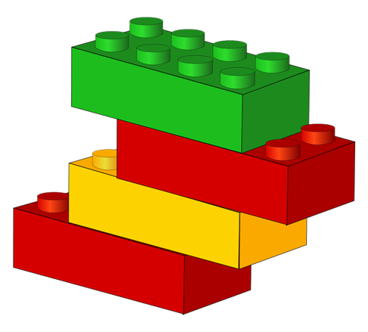


1 + 4 + 4 = 9
1 + 2 x 4 = 12

Slide 5

Ugotovili smo, da moramo pri sestavljenih računih NAJPREJ MNOŽITI, šele nato seštevati!
MNOŽENJE IMA PREDNOST PRED SEŠTEVANJEM!
Da tega ne pozabimo, v takšnih računih PODČRTAMO, kaj moramo najprej izračunati!
PRIMER:
3 + 4 x 2 = 3 + 8 = 11

Slide 6


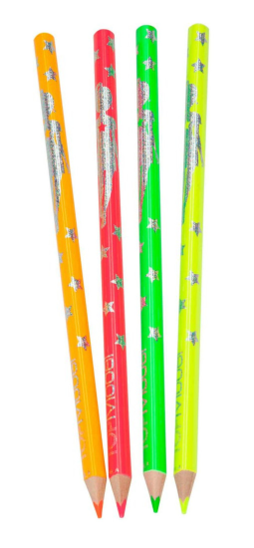

Zapis v zvezek:
ŠTEVILSKI IZRAZI
3 + 3 + 3 + 4 = 13
3 x 3 + 4 = 9 + 4 = 13

